Slide 1
Модуль 1
Семинар 1
Знакомство с Visual Studio 2019
Разработка консольного приложения

Slide 2
Инфраструктура
?
Лекции:
Теоретические презентации для семинаров:
Файл с задачами:

Slide 3
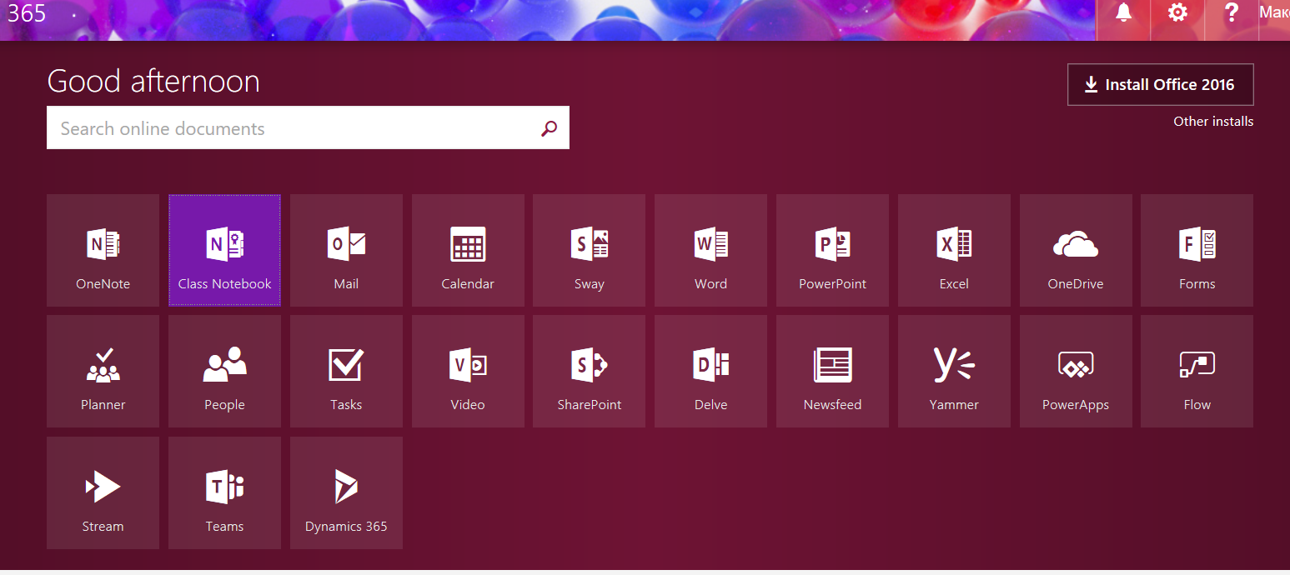
Office 365 Education
Вход на портал portal.office.com
  Потребует учётная запись *@edu.hse.ru
  При первом входе нужно развернуть Office 365
  После этого будут доступны приложения и сервисы, в том числе установка Office 2016 на несколько рабочих мест

Slide 4
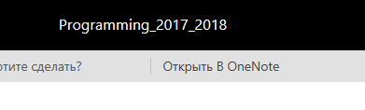
OneNote для Desktop
Для удобной работы на своих компьютерах скачайте и установите Desktop версию OneNote 2016 (см. предыдущий слайд)
OneNote в Mac App Store (https://itunes.apple.com/ru/app/microsoft-onenote/id784801555?mt=12)
Записную книжку, открытую в облаке, можно будет открыть в Deskop приложении

Slide 5
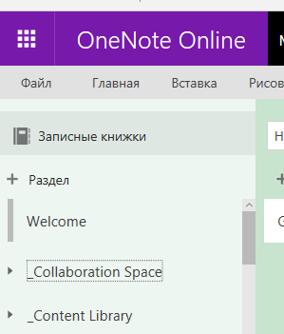
Записная книжка курса
Структура
_Collaboration Space содержит секции с общей информацией и для совместной работы. В них может вносить правки любой пользователь.
_Content Library содержит секции с лекциями, семинарами и дополнительными материалами. Изменять его могут только преподаватели и учебные ассистенты
Кроме того, у каждого студента есть собственный личный раздел, который невидим другим студентам.

Slide 6
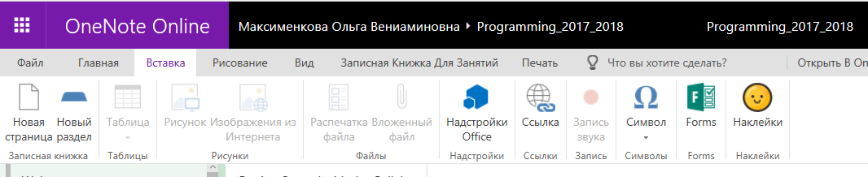
Размещение файлов на страницах OneNote
На страницах записной книжки можно размещать текст, рисунки, программный код (например, c repl.it), файлы, ссылки и т.д.
Прикрепление файла: Вставка -> Вложенный файл

Slide 7

Работа в компьютерном классе
В начале сеанса работы в классе студент должен на диске D создать папку и назвать ее своей фамилией (используйте латиницу).
В папке следует сохранять результаты работы на практическом занятии.
Внимание: После выключения компьютера, все папки с рабочего стола и диска C:\ автоматически удаляются!

Slide 8

Последовательность Действий
Запустить Microsoft Visual Studio 2017
Notes:
аываываываываыав

Slide 9
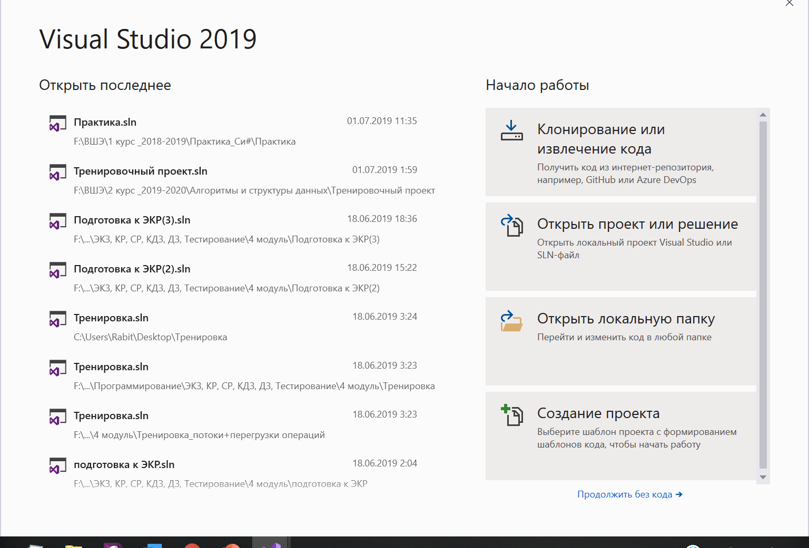
Запуск Visual Studio 2017
Пуск ->
Все программы ->
Visual Studio 2019
Стартовая страница Visual Studio 2019

Slide 10
Создаем проект

Slide 11
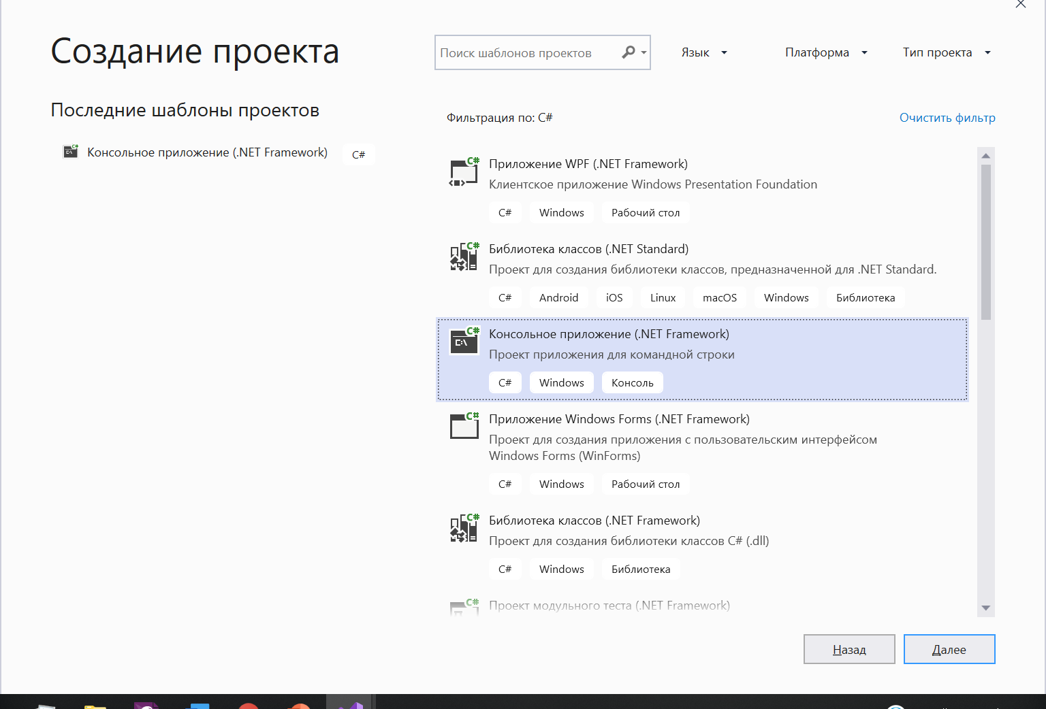
Создаем проект

Slide 12
Проекты и решения
Решение [Solution]
  Проект [Project]
Solution 2
Project 1
Solution 1
Project 2
Project
…
Project N

Slide 13
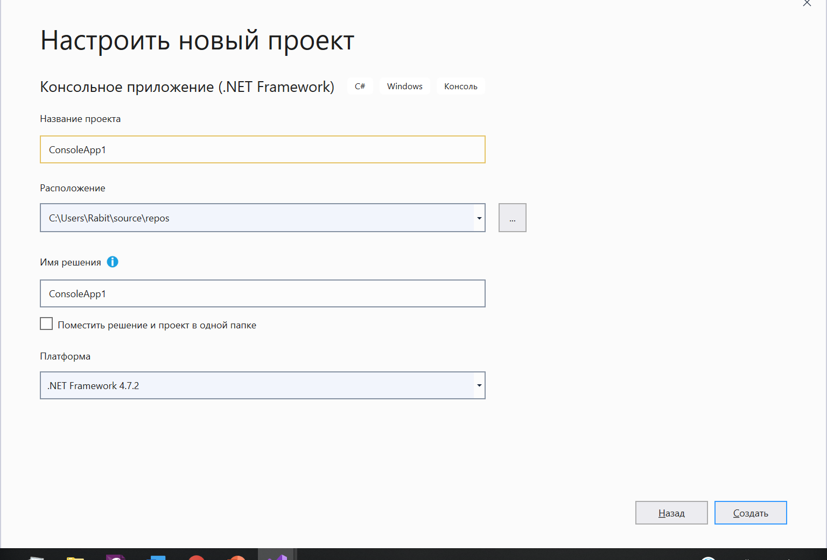
Создаем проект

Slide 14
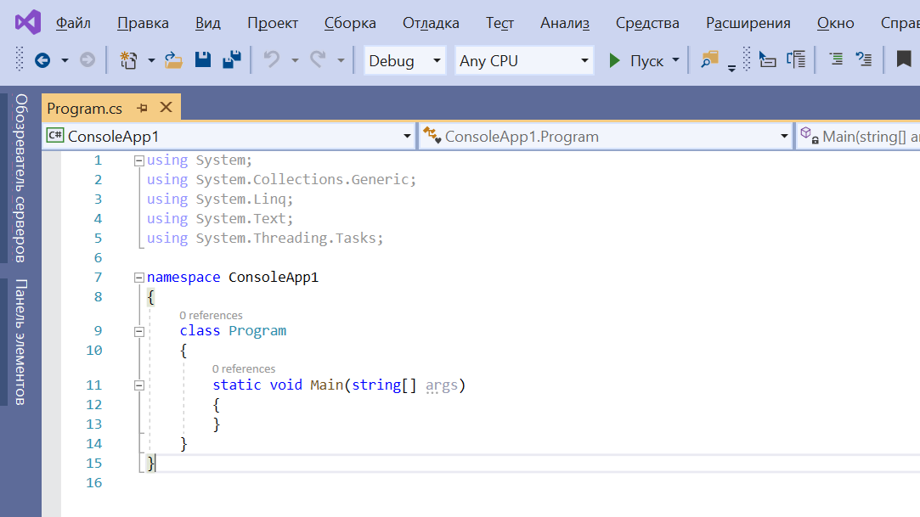
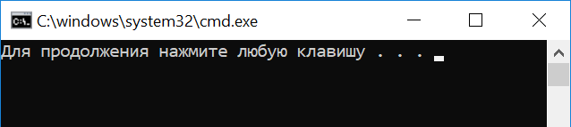
Окно текстового редактора C# с заготовкой консольного приложения
Компиляция и Исполнение:
Debug -> Start Without Debugging (или Ctrl+F5)
Результат:
Notes:
В русской версии: Отладка – Запуск без отладки

Slide 15
Структура исполняемой программы
Операторная скобка начала namespace
using System;
using System.Collections.Generic;
using System.Linq;
using System.Text;
using System.Threading.Tasks;
namespace ConsoleApp1 {
class Program {
static void Main(string[] args) {
}
}
}
Точка входа в программу
Операторная скобка конца namespace

Slide 16
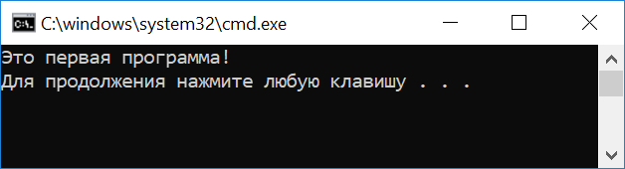
Первая программа
Дополним заготовку кода одним оператором:
using System;
using System.Collections.Generic;
using System.Linq;
using System.Text;
using System.Threading.Tasks;
namespace ConsoleApp1
{
class Program
{
static void Main(string[] args)
{
Console.WriteLine("Это первая программа!");
}
}
}
Результат Компиляции и Исполнения (Ctrl+F5):

Slide 17
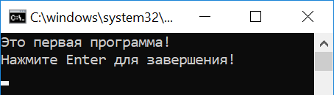
Модифицируем программу
using System;
using System.Collections.Generic;
using System.Linq;
using System.Text;
using System.Threading.Tasks;
namespace ConsoleApp1
{
class Program
{
static void Main(string[] args)
{
Console.WriteLine("Это первая программа!");
}
}
}
Удалим из кода программы выделенный (красным) текст:
using System;
class Program
{
static void Main(string[] args)
{
Console.WriteLine("Это первая программа!");
Console.WriteLine("Нажмите Enter для завершения!");
Console.ReadLine();
}
}
Добавим в код выделенные строки:
Ctrl+F5 …. Запустите exe-модуль…

Slide 18
Выполнение exe-модуля
В среде Visual Studio:
Компиляция и Исполнение (Debug -> Start Without Debugging или Ctrl+F5)
Вне среды (когда ехе-модуль уже создан):
Каталог D:\фамилия\Тема_01\Задача_1\bin\Release\
или (в зависимости от настройки и версии VS)
D:\\фамилия\Тема_01\Задача_1\bin\Debug\
файл Задача_1.ехе
Результат:
What is the difference between Debug and Release in Visual Studio? [http://stackoverflow.com/questions/367884/what-is-the-difference-between-debug-and-release-in-visual-studio]

Slide 19
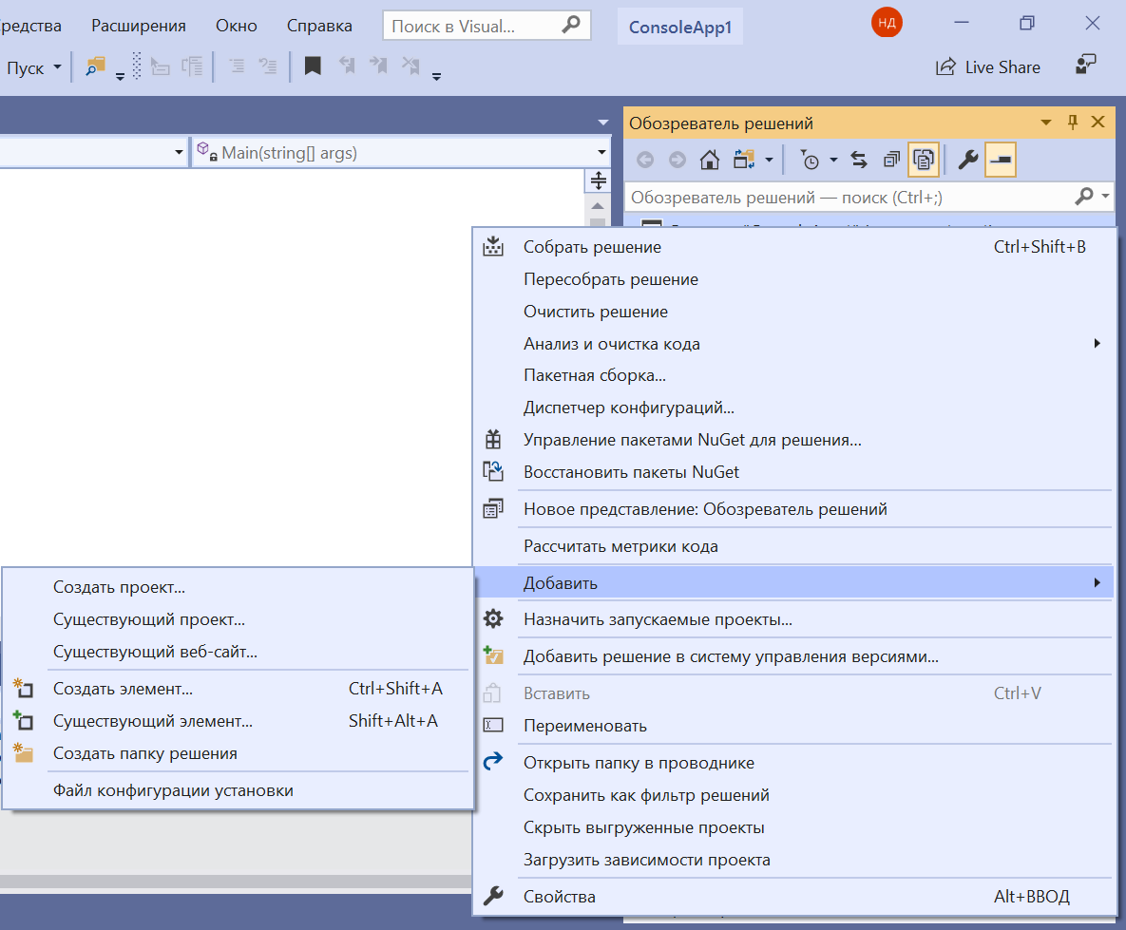
Создание Второго Проекта
Открыть Обозреватель решений:
View -> Solution Explorer
Выделить Решение “ConsoleApp1”
Add -> New Project

Slide 20
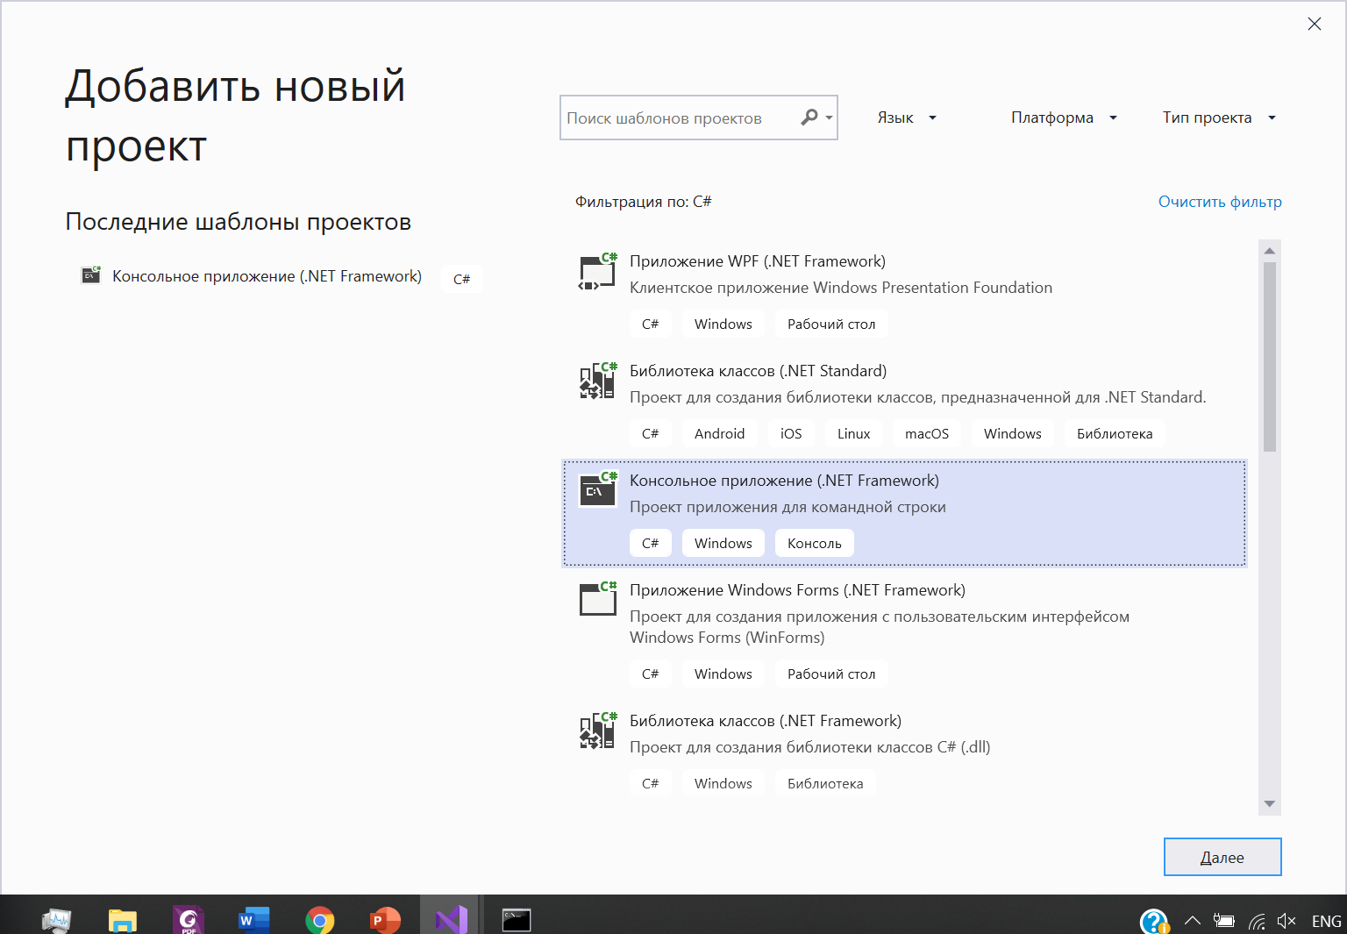
Создание Второго Проекта
Консольное приложение

Slide 21
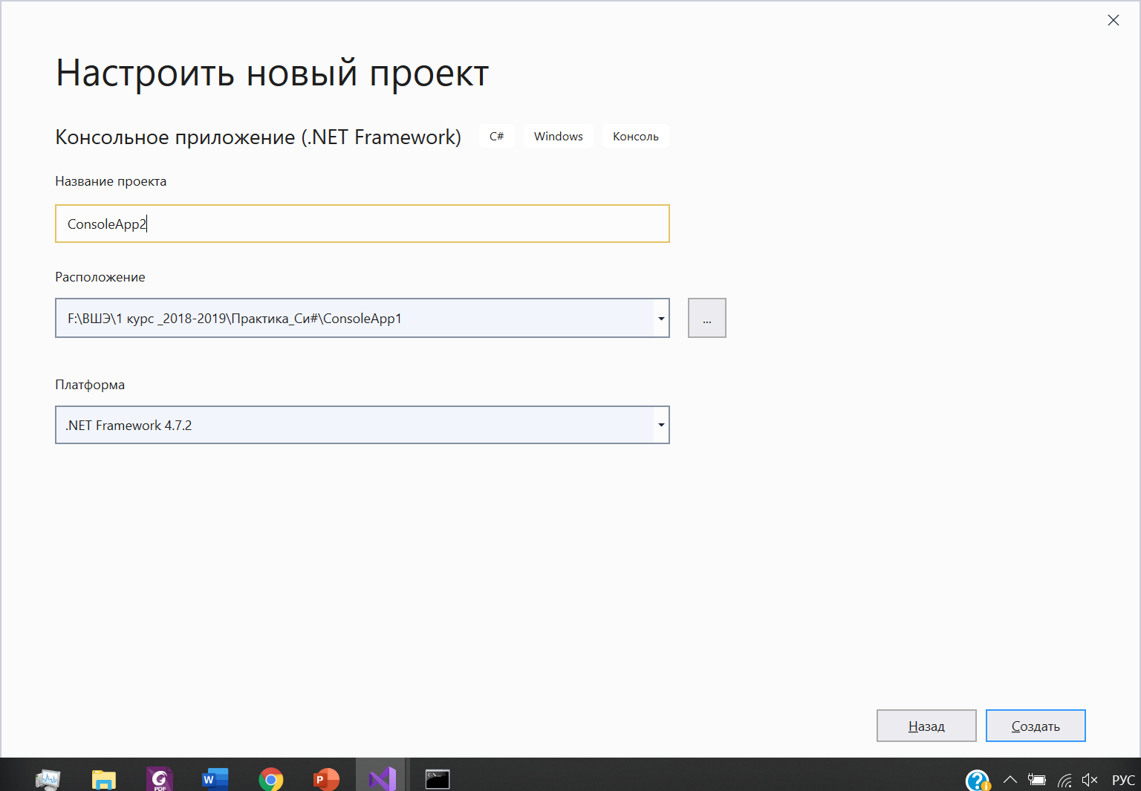
Создание Второго Проекта
Имя второго проекта

Slide 22
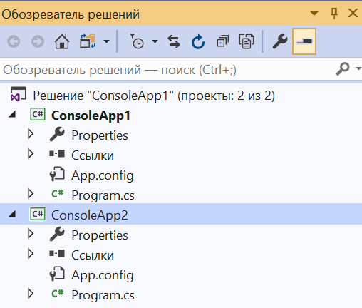
Выбор проекта, запускаемого по Ctrl+F5
В окне Solution Explorer (Обозреватель решений) Правой кнопкой мыши выделить проект, который должен запускаться по нажатию Ctrl+F5
Выбрать в контекстном меню пункт:
Set As StartUp Project (назначить запускаемым проектом)

